Slide 1
Использование методов
педагогической диагностики
при составлении плана мероприятий
по воспитательной работе
на следующий учебный год
(из опыта работы)
Автор: Дианина И.В.

Slide 2
Диагностика – это оценочная процедура, направленная на прояснение ситуации, выявление истинного уровня воспитанности. Это возможность изучить процесс и результаты военно - патриотического и гражданского воспитания. В результате через диагностику возможно установить, как реализованы педагогические задачи, какие из них требуют дальнейшего решения

Slide 3
Типы диагностики
1) начальная;
2) корректирующая (текущая);
3) обобщающая (итоговая).

Slide 4
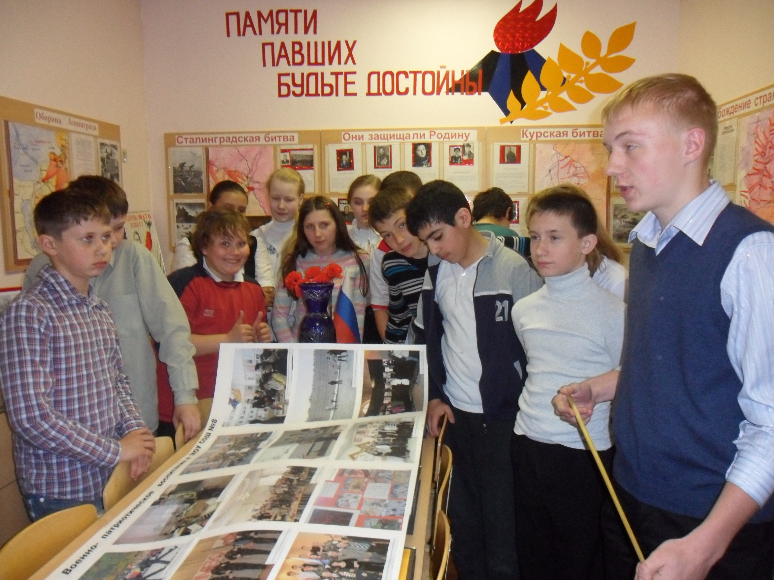
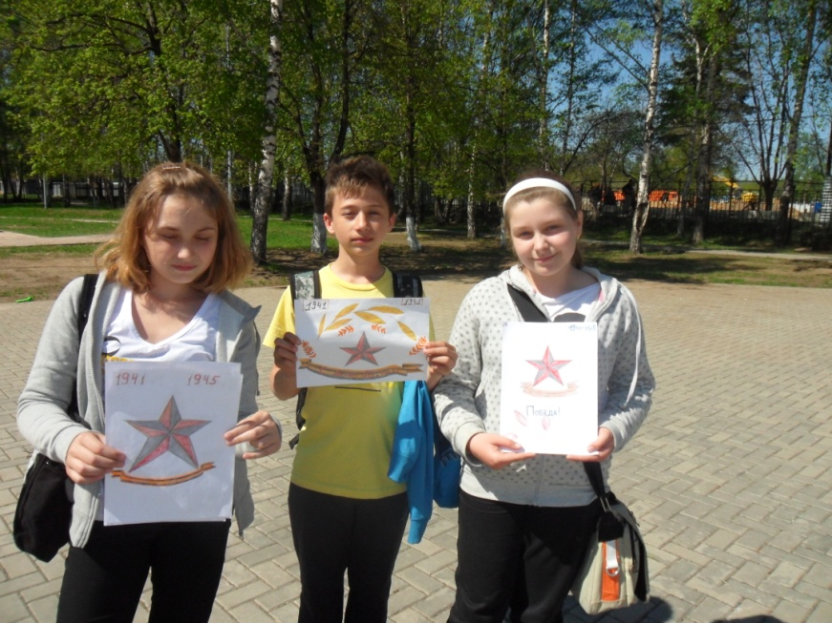

Slide 5
Для успешности и результативности
военно - патриотического и гражданского
воспитания необходимы следующие факторы:
Дружный, сплоченный классный коллектив;
Позитивная, доброжелательная атмосфера в классе;
Высокая мотивация учащихся.

Slide 6
Формы диагностики:
Анкетирование;
Опросник «Мой класс»;
Тест на определение уровня школьной мотивации (Л.В. Байбородова)
Тест на определение типа темперамента Г. Айзенка;
Тест на определение мотивов участия школьников в деятельности.

Slide 7
Опросник «Мой класс»
Цель: выявить степень удовлетворенности школьной жизнью, взаимопонимания в коллективе, защищенности членов коллектива.
Ход проведения: необходимо на вопросы отвечать «да», «нет», «не знаю».
Ребятам нравится учиться в нашем классе.
Дети в классе всегда дерутся друг с другом.
В нашем классе каждый ученик – мой друг.
Некоторые ученики в нашем классе несчастливы.
Некоторые дети в нашем классе являются «середнячками».
С некоторыми детьми в нашем классе я не дружу.
Ребята нашего класса с удовольствием ходят в школу.
Многие дети в нашем классе любят драться.
Все ученики в нашем классе – друзья.
Некоторые ученики не любят свой класс.
Отдельные ученики всегда стремятся настоять на своем.
Все ученики в нашем классе хорошо относятся друг к другу.
Наш класс веселый.
Дети в нашем классе много ссорятся.
Дети в нашем классе любят друг друга как друзья.

Slide 8
Результаты:
60% учащихся считают, что наш класс сплоченный.
48% учащихся удовлетворены школьной жизнью.
Однако,
44% - испытывают чувство незащищенности

Slide 9
Тест. Изучения мотивов участия школьников в деятельности
(Автор Л.В. Байбородова).
Цель: выявление мотивов поведения учащихся.
Учащимся предлагается определить, что и в какой степени привлекает их в совместной
деятельности, и оценить это в баллах:
3 балла – привлекает очень сильно
2 балла – привлекает в значительной степени
1 балл – привлекает незначительно
0 баллов – не привлекает совсем
Что тебя привлекает в деятельности?
Интересное дело.
Возможность общения с разными людьми.
Возможность помочь товарищам.
Возможность передать свои знания.
Возможность творчества.
Возможность приобрести новые знания, умения.
Возможность руководить другими.
Возможность участвовать в делах своего коллектива.
Возможность заслужить уважение товарищей.
Возможность сделать доброе дело для других.
Возможность выделиться среди других.
Возможность выработать у себя определенные черты характера.

Slide 10
Результаты:
Все учащиеся показали, что в совместной
деятельности их привлекает:
на первом месте – личностный мотив
на втором месте – коллективистский мотив
на третьем месте – мотив престижности.
Вывод:
в воспитательной работе должен
преобладать личностно-ориентированный
подход.

Slide 11
Отношение к традиции и истории своего народа

Slide 12
Потребность в служении Отечеству и народу

Slide 13
Отношение к государственной символике (процентное соотношение учеников).

Slide 14
Терпимость к взглядам и мнениям других

Slide 15
Отношение к людям другой национальности

Slide 16
Осознание гражданских прав и обязанностей.

Slide 17
Уровень школьной мотивации
3 человека имеют низкую мотивацию.
18 человек – хорошую школьную мотивацию.
5 человек – имеют высокую школьную мотивацию.

Slide 18
Диагностическая карта ученика 6 в класса
ФИО Успешный Денис (от 1 до 4 баллов) | 2010-2011 учебный год |  | 2011-2012 учебный год |  | 2012-2013 учебный год |  | 2013-2014 учебный год
 | На начало года | На конец года | На начало года | На конец года | На начало года | На конец года | На начало года | На конец года
Терпимость к взглядам и мнениям других | 3 | 4
Отношение к государственной символике | 2 | 3
Отношение к традициям и истории своего народа | 2 | 3
Потребность в служении Отечеству и народу | 1 | 2
Осознание гражданских прав и обязанностей | 3 | 3
Терпимость по отношении к людям других национальностей | 3 | 4

Slide 19
Вывод:
Проведя педагогическую диагностику, я определила для себя те
направления, те мероприятия, которые должны быть отражены
в плане работы по военно-патриотическому и гражданскому
воспитанию учащихся:
Продолжение работы по развитию сплоченности класса;
Уменьшение уровня конфликтности в классе;
Дальнейшее проведение мероприятий по изучению истории, традиций, культуры России.
Однако, необходимо акцентировать внимание на повышении уровня терпимости к другим национальностям, к взглядам и мнениям других людей. В положительную сторону изменить отношение учащихся к службе своему Отечеству и народу. Повысить значимость гражданских прав и прежде всего обязанностей.

